Slide 1
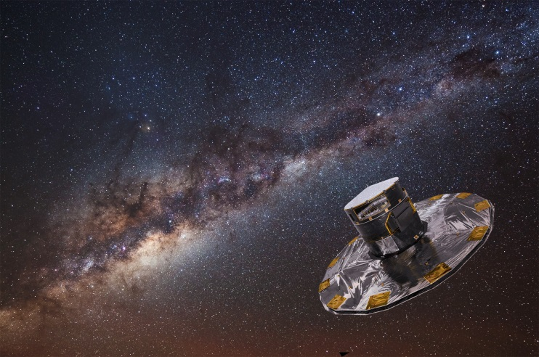
位置天文観測衛星Gaiaを用いた中性子星探査
Gaia衛星(ESA)
©ESA/ATG
©ESO/L. Calçada
(Ref. MSY, N. Kawanaka, T. Bulik, & T. Piran, arXiv:1710.09839)
山口正輝
東京大学 天文学教育研究センター
～中性子星の観測と理論～研究活性化ワークショップ 2017
@国立天文台 2017/11/23

Slide 2
このトークの趣旨
「新たな観測データ」
Gaiaで得られる位置天文観測データ
新たな中性子星がたくさん見つかる？
「サイエンス」
アイディア次第で∞!?

Slide 3
Gaiaとそのサイエンス
Gaia衛星(ESA)
©ESA/ATG
Gaiaミッション概要
2013年打ち上げ、5年間観測、2022年最終カタログ
全天サーベイ: 1天体(点源)平均70回観測(位置,測光,分光)
G-band (0.3-1.0μm)、限界等級20等、10億個の星
位置決定精度：最高7μas (300μas@G=20)
サイエンス
銀河系構造
星の進化、変光星
系外惑星探査
…
X線連星・ガンマ線連星の高密度星同定
[MSY et al., arXiv:1711.07488 (MNRAS accepted)]

Slide 4
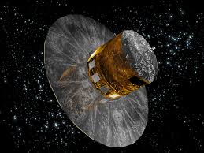
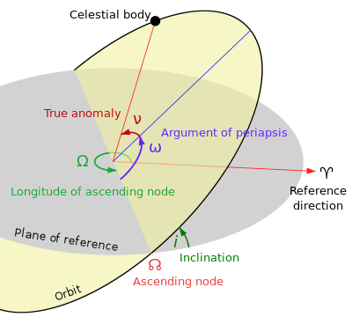
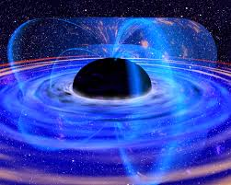
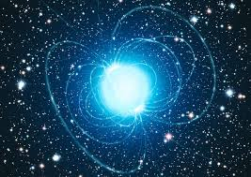
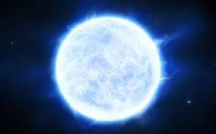
Gaia衛星によるNS連星探査
位置天文観測
星の軌道要素
10億個の恒星をモニター
数千万個の星の軌道運動
アストロメトリ
単独ですべて
独立に決まる
Gaia衛星(ESA)
a*, e, i, ω,…
Gaia
Wikipedia
©ESA/ATG
高密度星の質量
高密度星同定
天球面上
恒星
1M <~Mc<~2M
Mc>3M
高密度星
星
BH
恒星軌道要素
高密度星質量
Mc<1M
＋
M_{c}
NS
恒星質量
WD

Slide 5
検出可能性
星
a*
NS
a*≡軌道長半径/距離(=天球面上の軌道サイズの指標)
仮定：距離1kpc、中性子星質量1.4M
伴星質量1M : 800μas (P=1yr)、15μas (P=1day)
伴星質量10M : 150μas (P=1yr)、3μas (P=1day)
a*のSN比
a*の決定精度~ 2 x 位置決定精度(係数2は軌道要素に依存)
SN~50 (伴星質量1M, P=1yr)
SN~10 (伴星質量10M, P=1yr)
周期長ければ十分軌道検出可能
どれくらいの数見つかりそうか？

Slide 6
種族合成計算での仮定
主星
SFR: 3.5M/yr (Belczynski+07)
IMF: Kroupa 2007 (べき-2.3)
ZAMS-NS質量関係
M_{NS}~1.4 or 1.8
連星
連星率：0.5 (連星:単星=1:1)
連星質量比: flat (∝q⁰)
連星寿命：伴星寿命➖主星寿命
軌道長半径分布：log flat
空間分布
動径方向、z方向ともにexp型
Belczynski+08

Slide 7
連星数の計算
M₁
A_{ini}
M₂
A_{ini}を与える
Log flatな分布
A_{NSB}(A_{ini})を求める
CE段階、質量輸送を考慮
数分布N(A_{ini},M₁,M₂,x) を積分
GaiaでNSが同定できる範囲
CE
質量輸送
NS
(x: 銀河系内の位置)
A_{NSB}
総数

Slide 8
GaiaでNSと同定できる条件
質量が2.5M以下と推定(1σで)
MNS ＋ σMNS < 2.5
誤差伝播の式
上の不等式が成り立つための必要条件
成り立つと仮定

Slide 9
GaiaでNSと同定できる条件
周期の条件
→50days < Porb < 3years → A_{NSB}への制限
軌道長半径の条件
→ A_{NSB} > 10 σπD(MNS+M2)/MNS
距離の制限
→ 距離ごとの伴星の明るさの下限
※Gaiaの位置精度σπは明るさに依存

Slide 10
計算結果
13000個程度
大雑把な見積もり
SFR*連星率*寿命/質量~10⁶
伴星質量10Mが支配的と仮定
だいたい5kpc以内→~10⁵
軌道長半径の制限→~10⁴

Slide 11
結論
Gaiaで見つかるNSの数を推定
→~10⁴個見つかる
もしこれくらいの数見つかると何が面白いのか？
光らない(古い)中性子星のpopulationがわかる
より信頼できる質量分布？
Low mass NSの候補? (cf. 諏訪さんトーク；WDは棄却できない)

